Slide 1
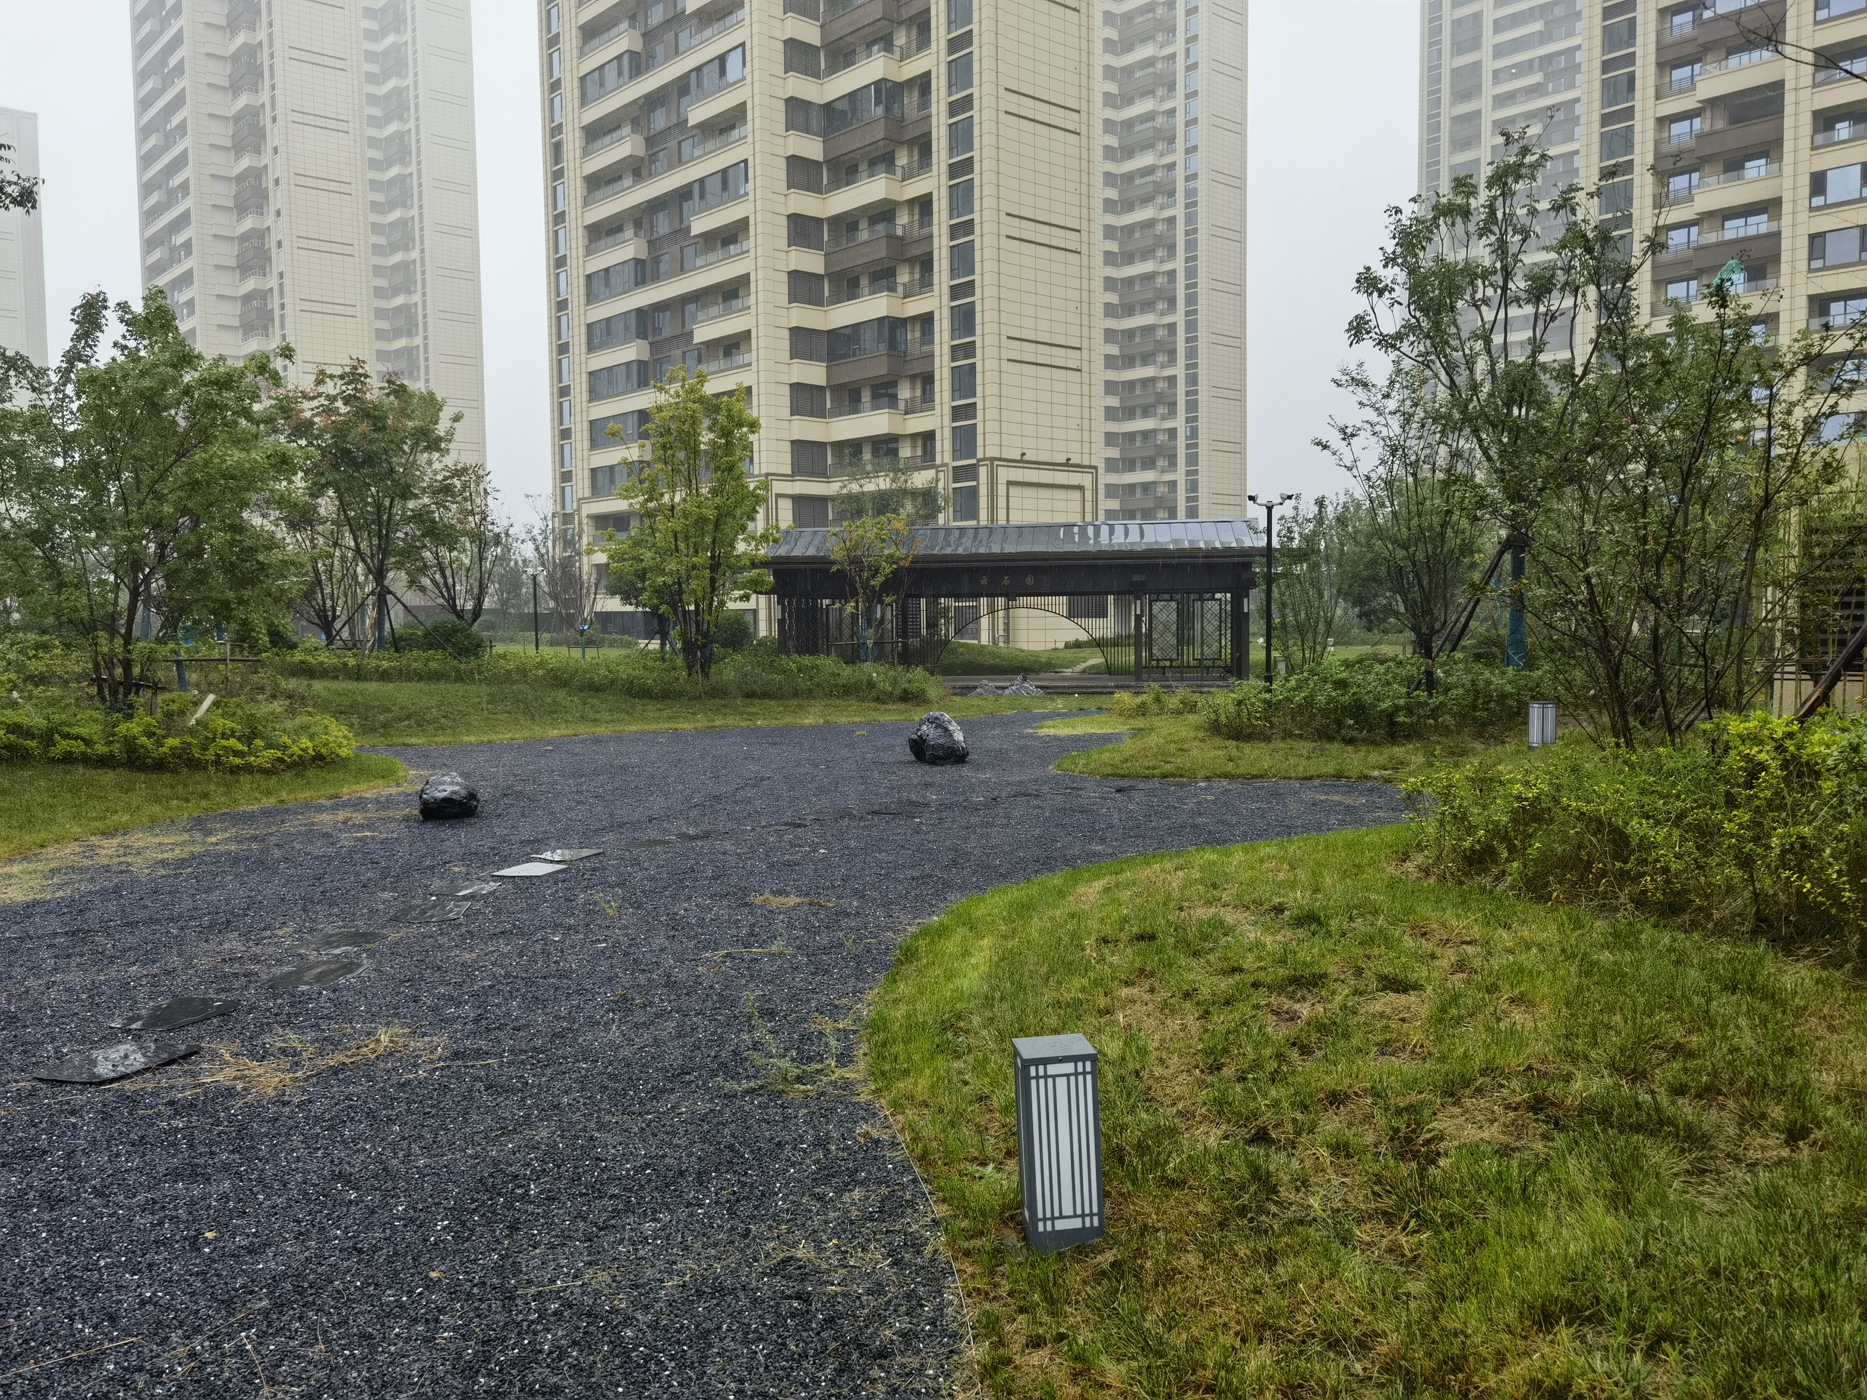
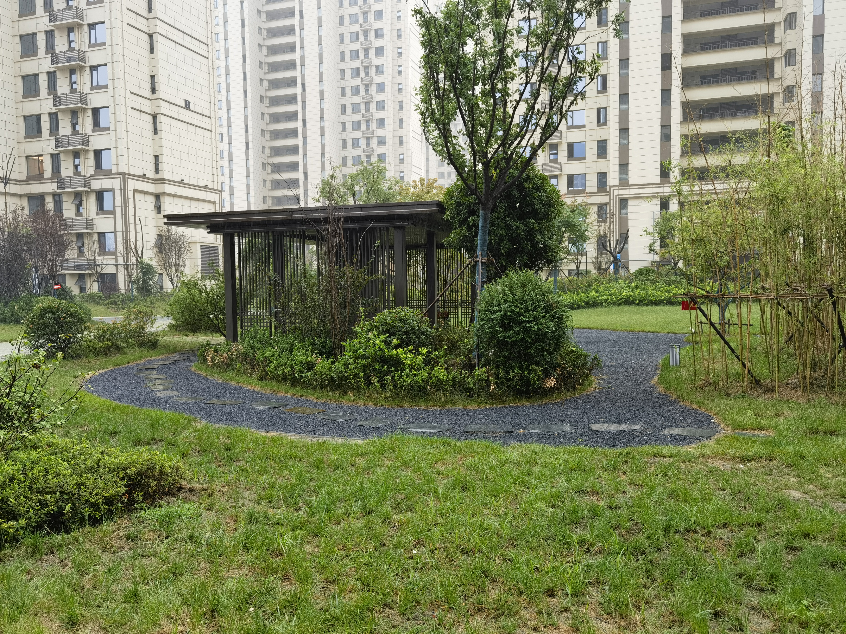
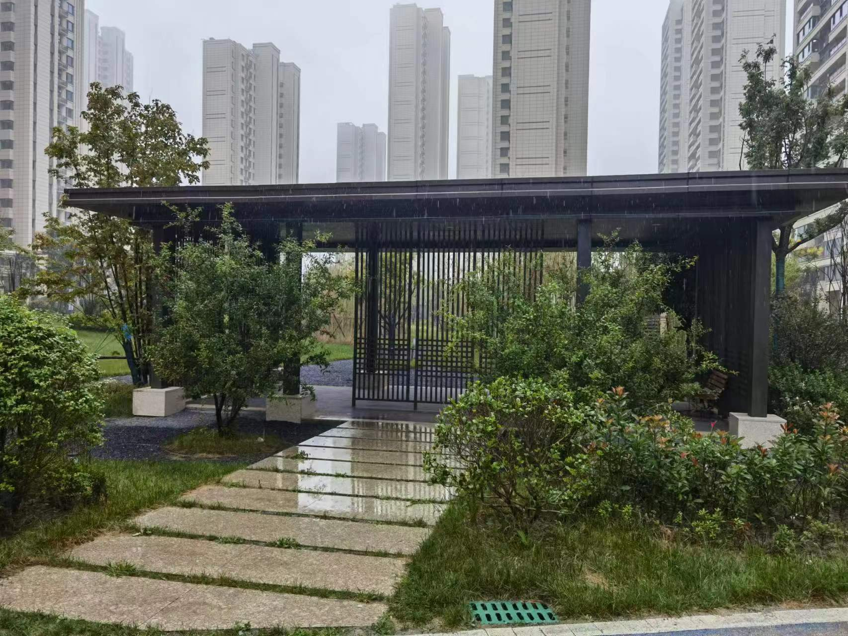
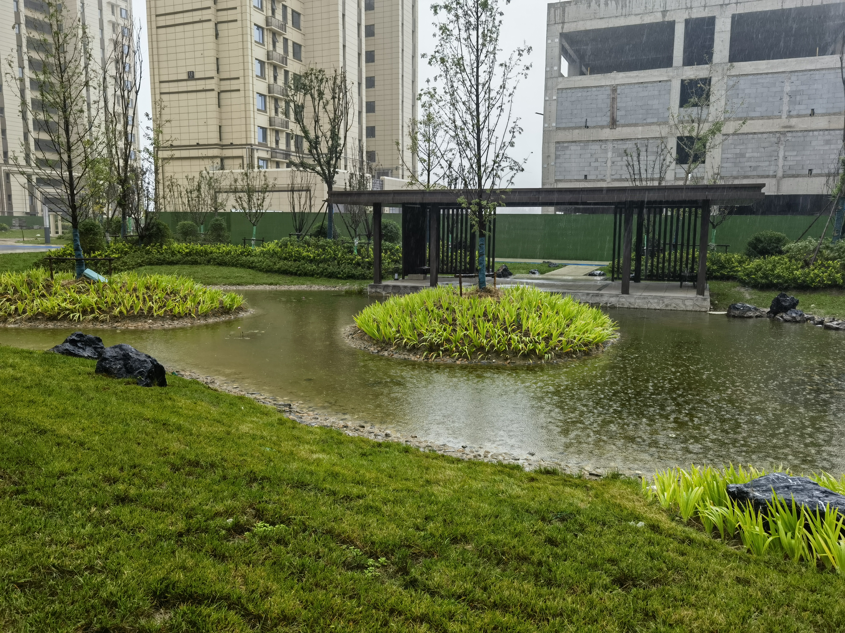
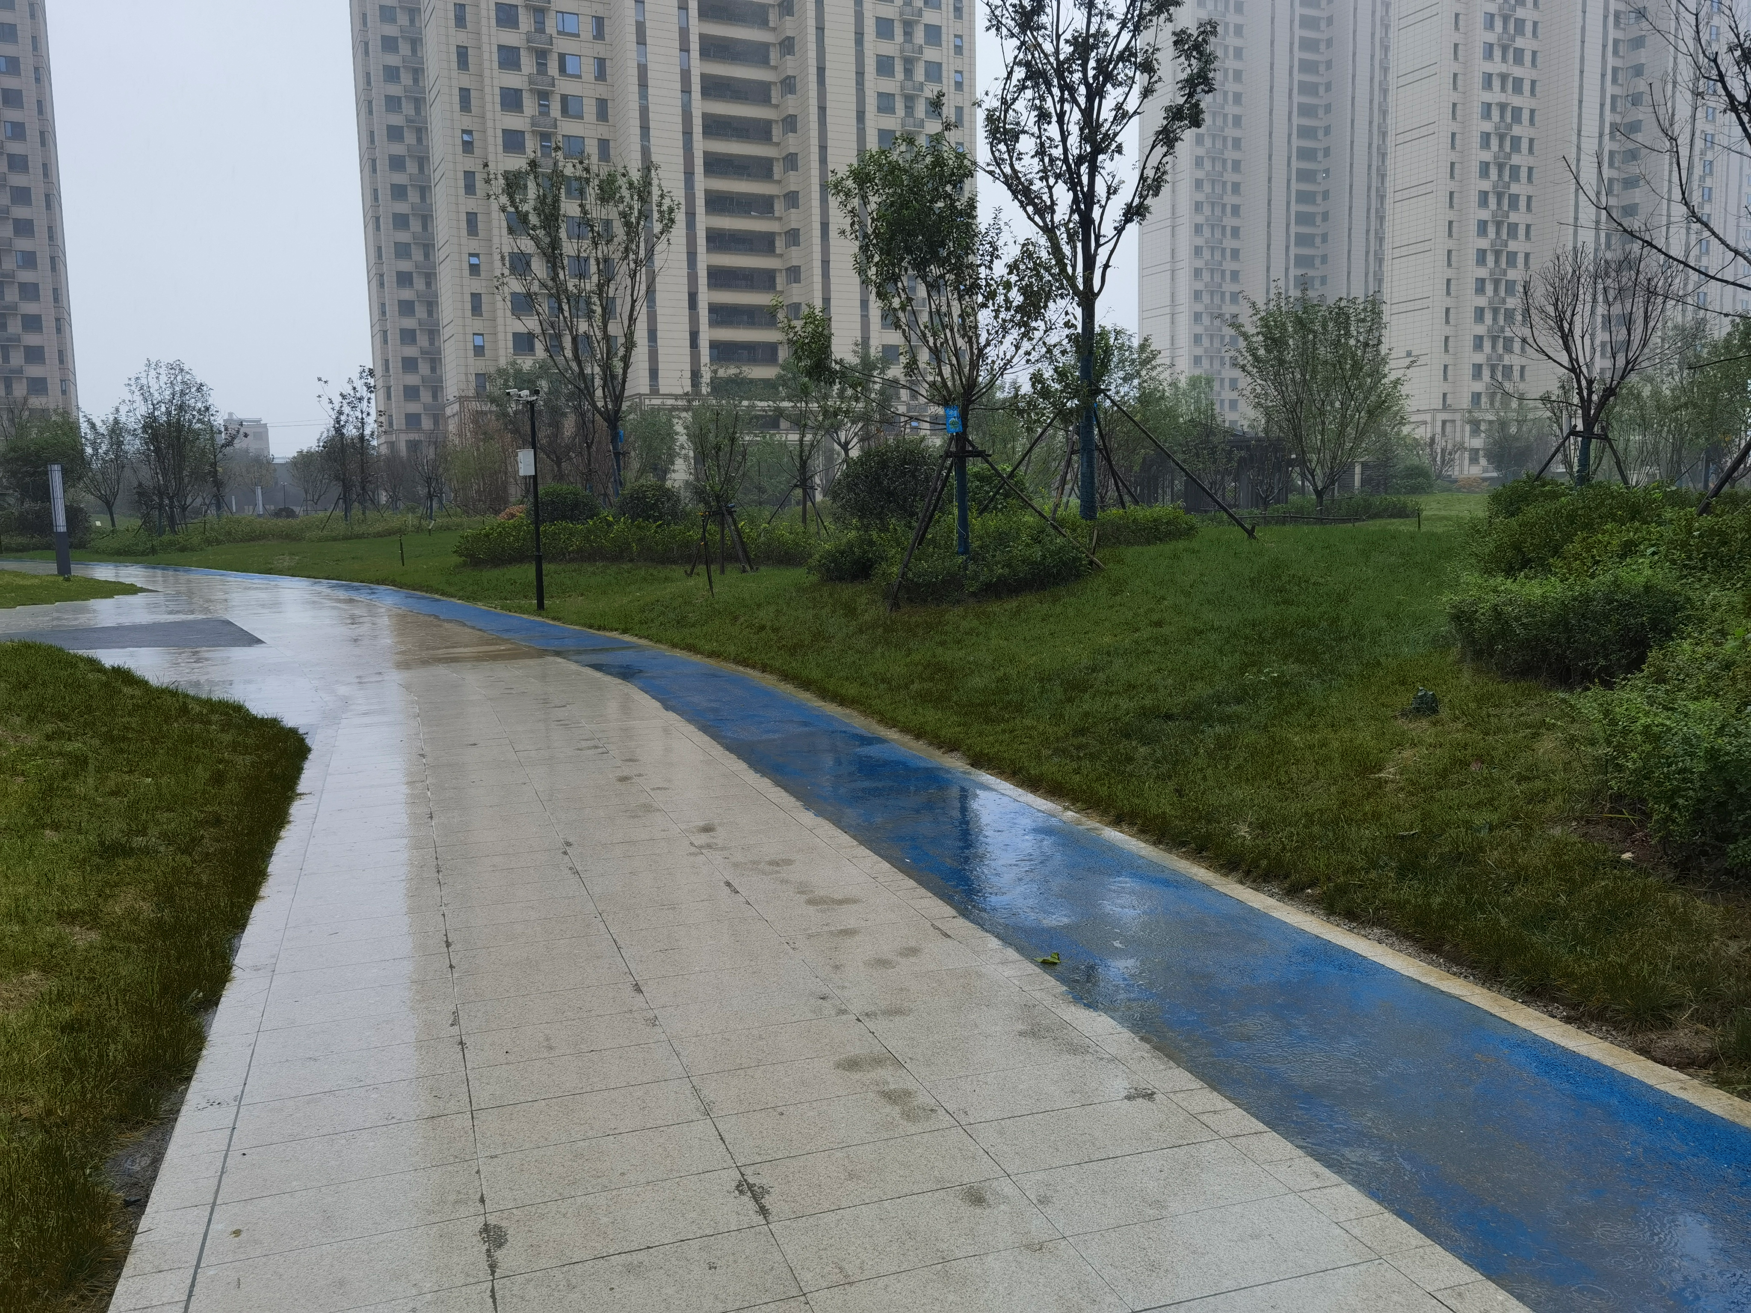
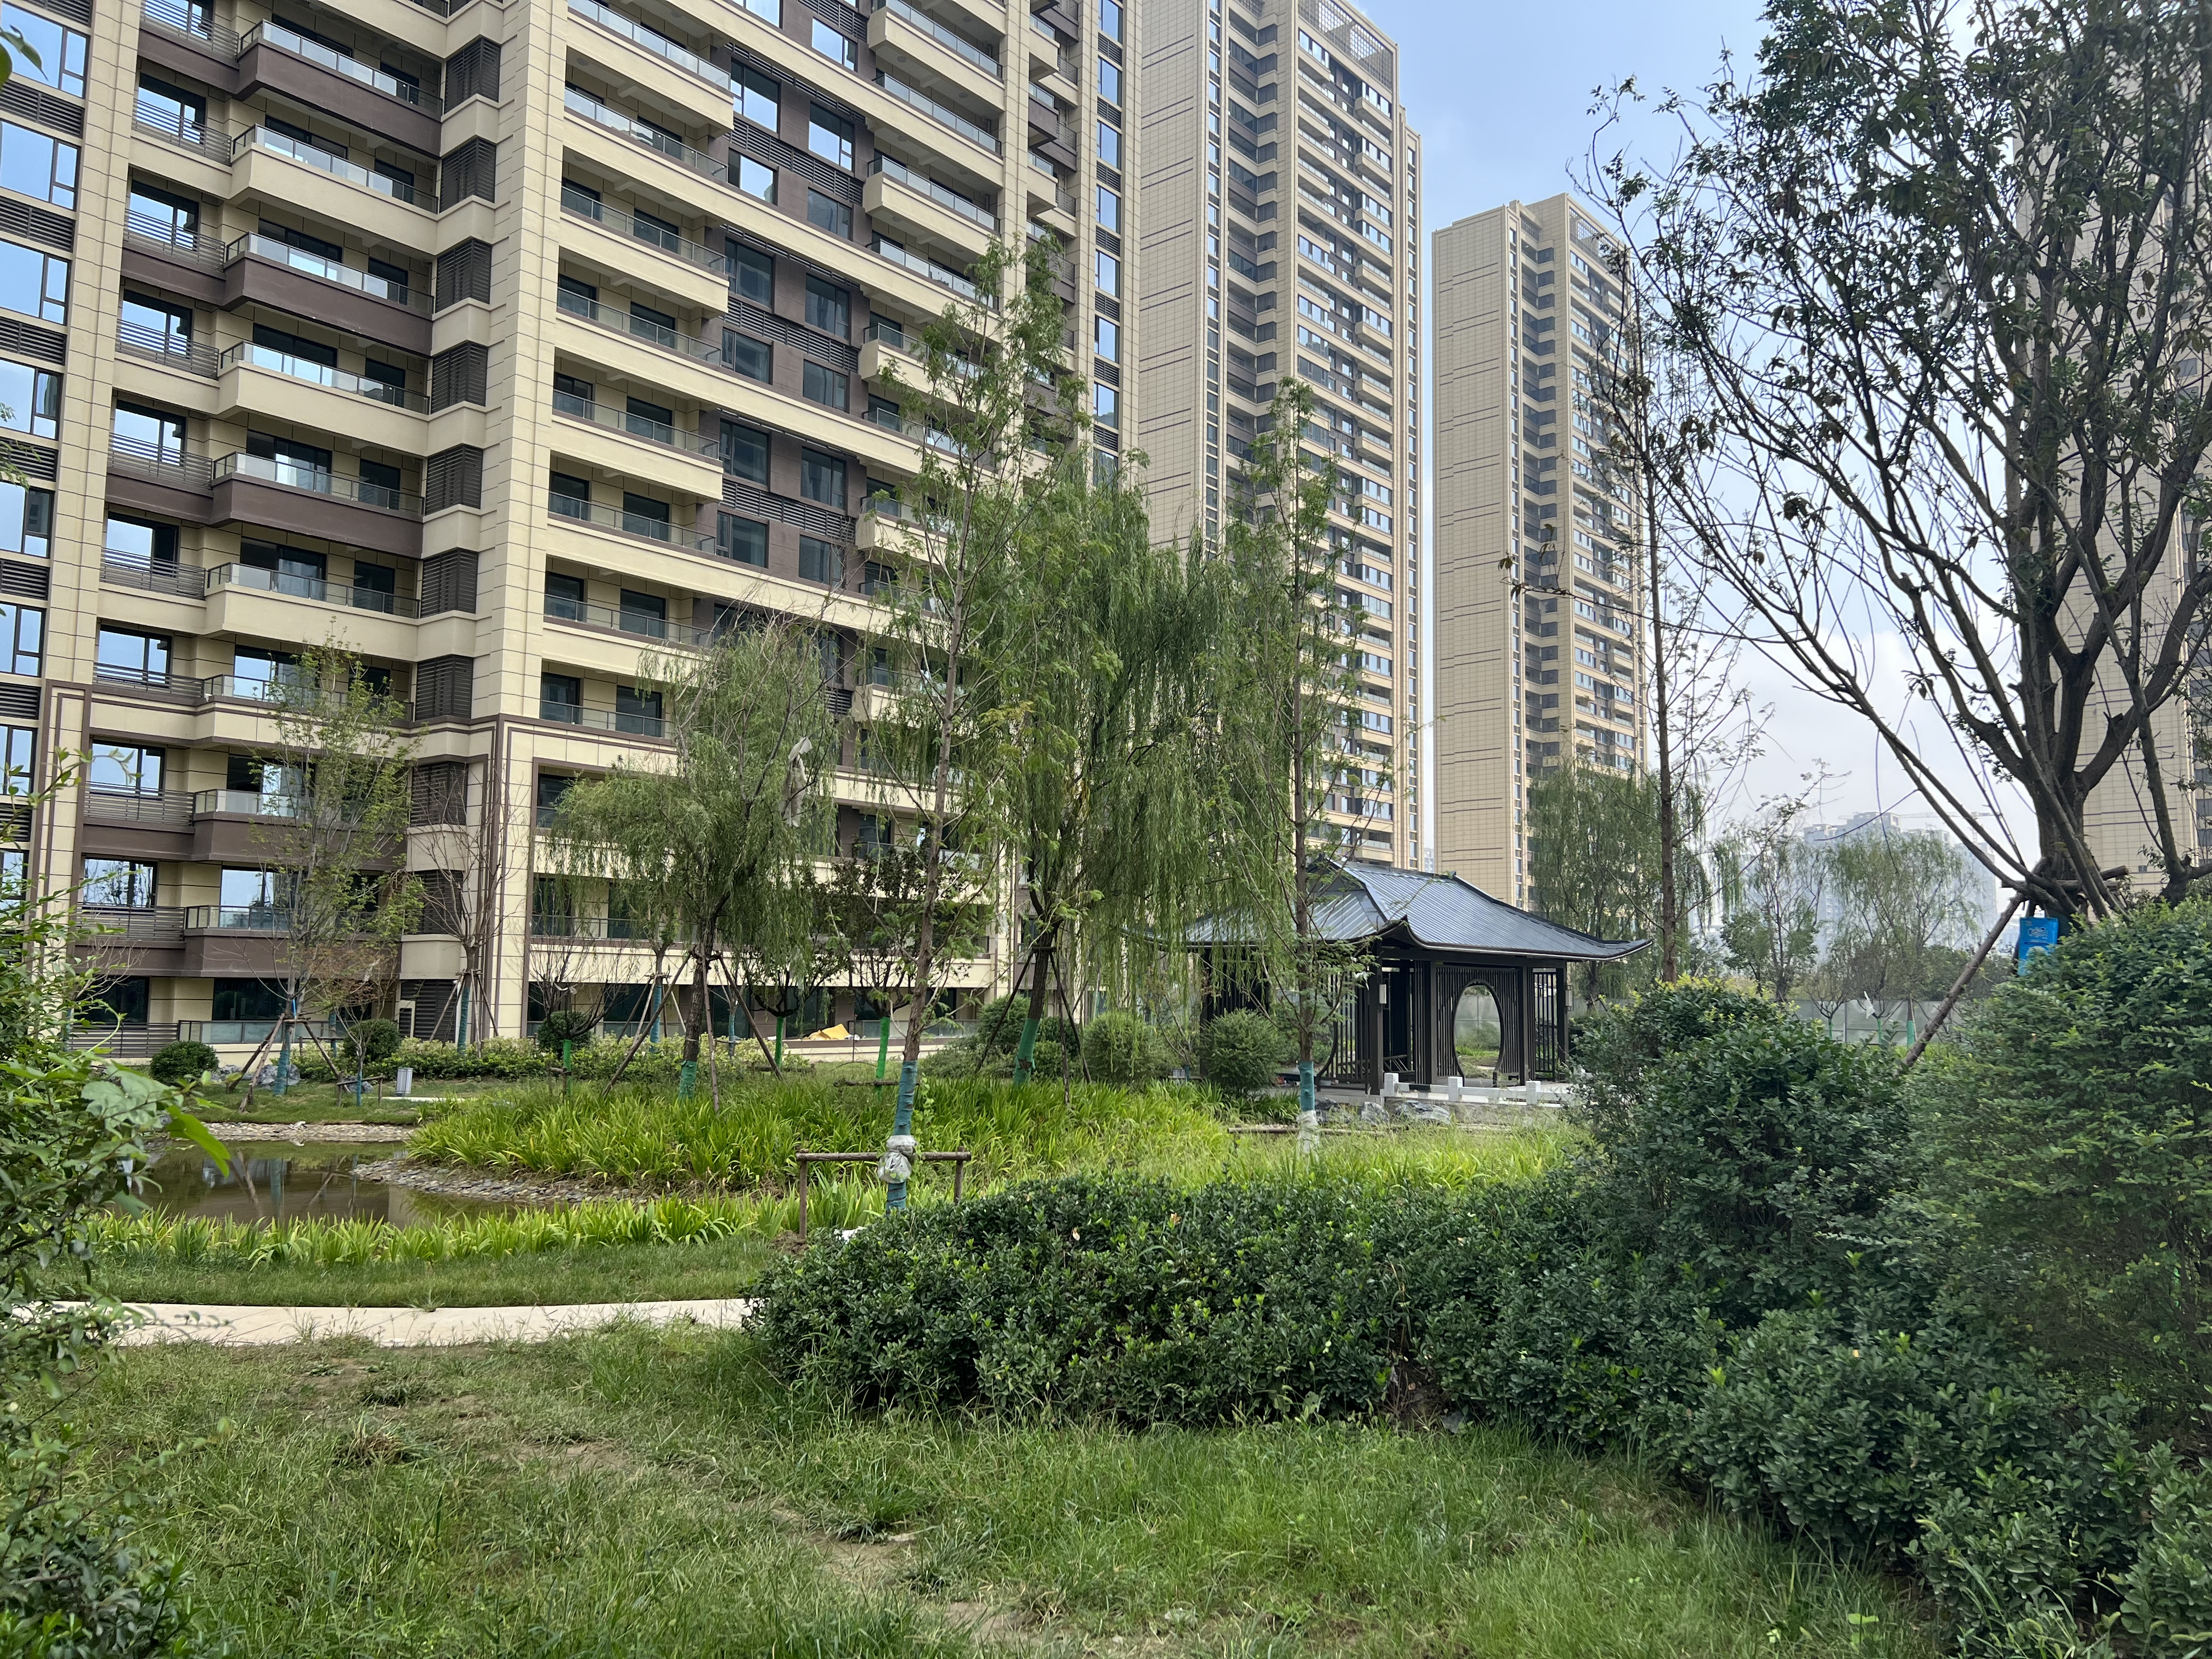
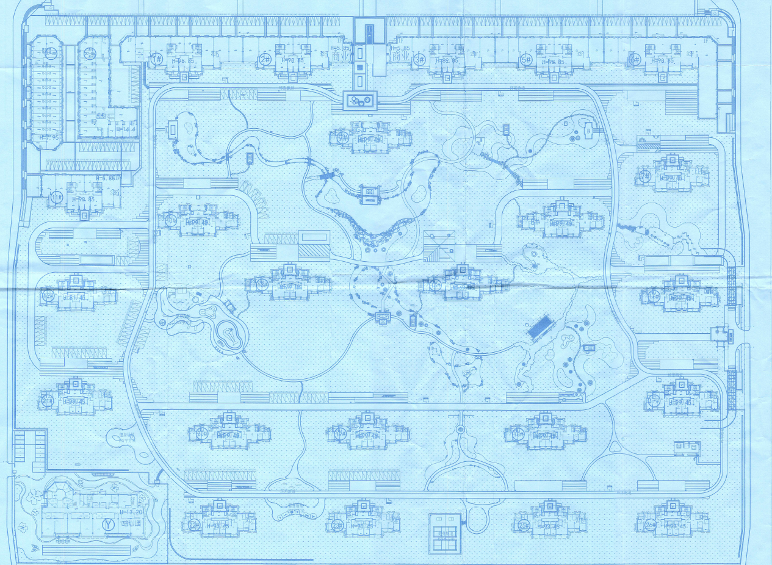
西咸新区建设工程规划条件核实公示牌
部分调整区域现状照片
绿地新里公馆三
期
项
目
原审批健身活动区域
原审批地上停车位位置
原审批总图
工程概况
绿地新里公馆三期位于西安市西咸新区彩虹路以南，经二十九路以西，经三十一路以东。项目为住宅用地，占地约194亩。本次进行1#、2#、10#、11#、13#住宅楼及其正投影地下室、部分配套底商规划条件核实。
设计单位：上海都市建筑设计有限公司
建设单位：绿地集团西安浩坤置业有限公司
公示说明
依据总图批复，该项目规划室外健身活动场地合计2750㎡，分别布置于8#北侧、18#北侧、10#北侧及20#北侧。为提升业主居住体验，打造高品质小区，我司将景观施工图纸进行优化，将原审批健身活动用地位置提升为水系景观、凉亭活动场地及绿地面积，同时增设羽毛球场地及环形跑道（详见对比图及照片），优化完后实际配建室外健身活动场地合计3347㎡。同步调整地上车位及绿地布置。
注：本公示仅供规划管理使用
变更后健身活动区域
变更后地上停车位位置
新增环形跑道活动场地
变更后景观示意图
公示日期：2023年9月19日-2023年9月27日
咨询电话：西咸新区自然资源和规划局（沣东）工作部 89110704
西咸新区政务服务（沣东）中心 89105539 89105861
公示要求：1、公示牌应置于主要路段显眼位置；
2、公示牌公示期间不得随意撤销、涂改。

